Slide 1
Algoritmusok és adatszerkeztek II.
3. gyakorlat

Slide 2

Tartalom: Veszteség mentes adattömörítés
AVL beszúrás algoritmusának működése
Törlés AVL fából
Két új forgatási séma
Példák törlésre
AVLremMin
leftSubTreeShrunk
AVLdel
rightSubTreeShrunk
Fibonacci AVL fák
Szorgalmi házi feladat

Slide 3
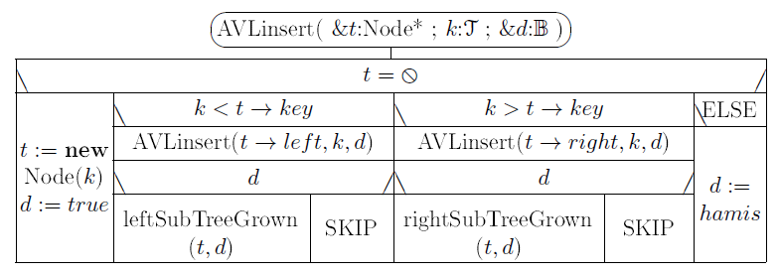
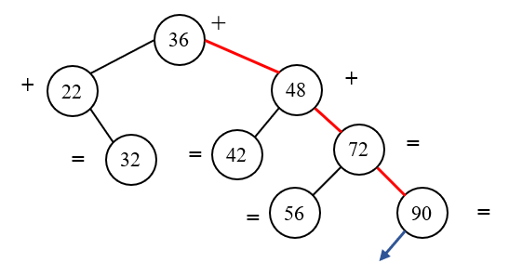
AVL beszúró algoritmus működése
Adott az ábrán látható AVL fa, szúrjuk be a 81 kulcsot!

Slide 4
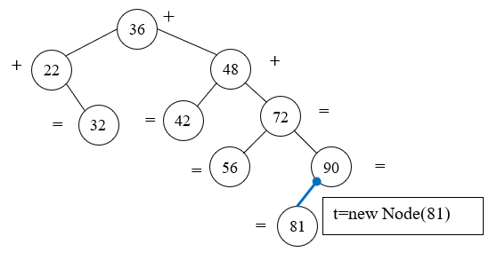
t pointer tartalma (ami a 90-es Node left pointere) nulla,
Létrejön az új Node,
Címe t pointerbe kerül, ami a 90-es Node left pointere!
Így befűződik az új kulcs a fába.
d=true, és megindul a rekurzió visszafelé.

Slide 5
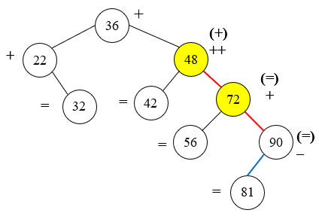
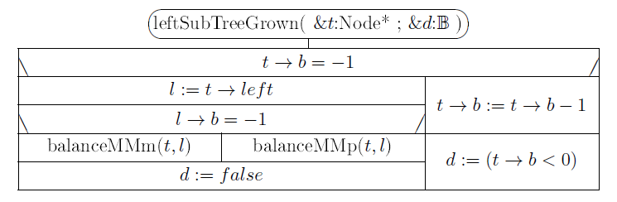
Mivel a 90-es csúcsnál a bal részfára hívtuk meg rekurzívan a beszúró algoritmust, továbbá d igaz, a „leftSubTreeGrown” függvény fut le.
t
A 90-es csúcs balansza 0 volt, a jobb ágra kerülünk, az új balansz -1 lesz, d továbbra is igaz marad. (A 90-es részfa magassága nőtt.)

Slide 6
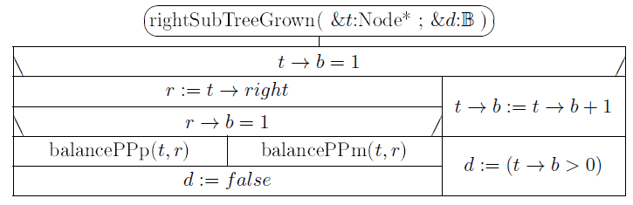
A 72 csúcsnál „jobb irányból érkezünk”, és d igaz, így a „rightSubTreeGrown” algoritmus fut le.
t
A 72-es csúcs balansza 0 volt, így a jobb ágra kerülünk, a balansz +1 lesz, d továbbra is igaz marad (a 72-es részfa magassága is nőtt).

Slide 7
A 48 csúcsnál is „jobb irányból érkezünk”, és d igaz, így a „rightSubTreeGrown” algoritmus fut le.
t
r
A 48-as csúcs balansza 1 volt, így a csúcs ++ jelzőjű lenne, forgatás jön, bal ágra lépünk.
Jobb gyerek a 72, a 72 balansza +1, így a balancePPp algoritmus következik.
d = false értékadás miatt innetől a „SKIP” ágon fut vissza a rekurzió a fa gyökeréig.

Slide 8
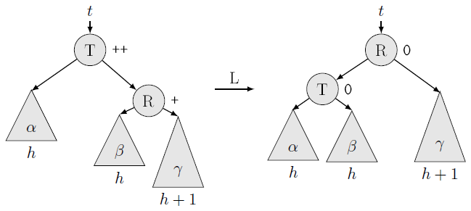
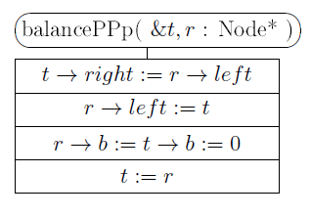
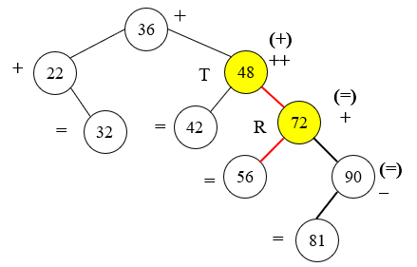
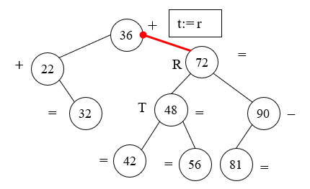
(++,+) forgatás lépései

Slide 9
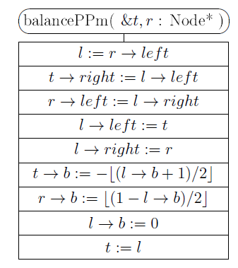
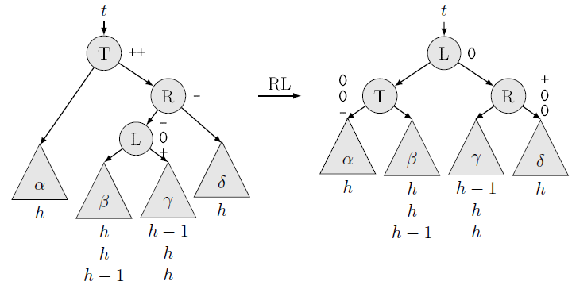
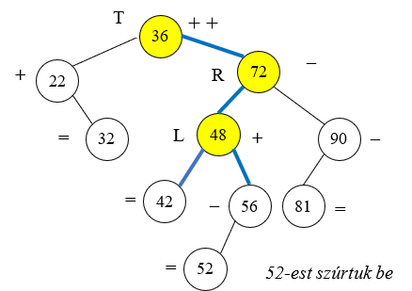
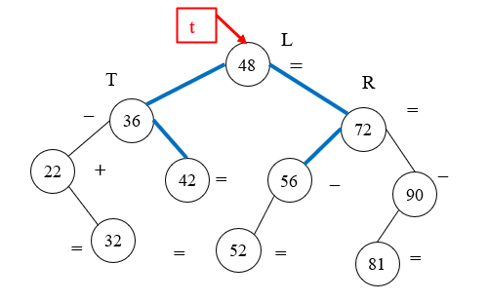
Nézzük végig egy (++,-) forgatás lépéseit is

Slide 10
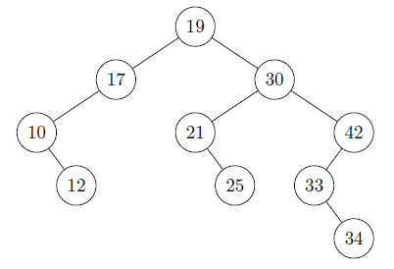
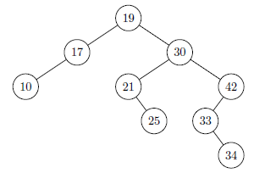
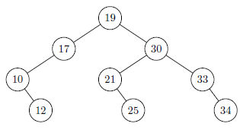
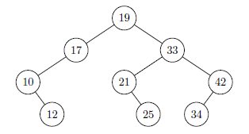
Törlés AVL fából
Ismételjük át a bináris keresőfából való törlés algoritmusát! A törlés esetei:
Levél törlése: 12
Egy gyerekes belső pont törlése: 42
Két gyerekes belső pont törlése: 30 (jobb részfából a legkisebb elem kerül a helyére)

Slide 11
AVL törlés
Elvégezzük a törlést a bináris keresőfából való törlés algoritmusa szerint.
A törléstől a gyökér felé indulva átcímkézzük a csúcsokat. Ahol az AVL tulajdonság elromlik, a tanult forgatási séma szerint elvégezzük a forgatást.
A beszúrás esetei itt is előfordulhatnak (++,+) (--,-) (++,-) (--,+)
Két új forgatási sémára is szükség lehet: (++,=) (--,=)
Egy forgatás nem biztos, hogy elegendő!
A (++,+) (--,-) (++,-) (--,+) sémák csökkentik a részfa magasságát, így a szülő csúcsban is szükség lehet forgatásra.
Akár a gyökérig felfuthat a forgatási sorozat!

Slide 12
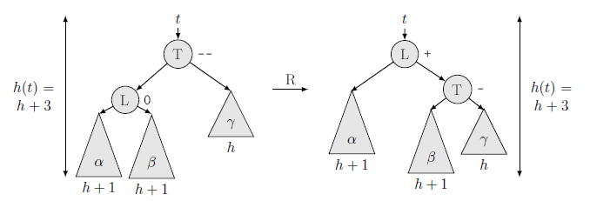
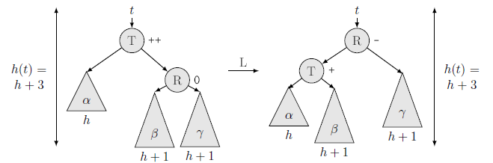
Új forgatási sémák
(--,=) séma, törlés a γ részfából történt:
(++,=) séma, törlés az α részfából történt:
Megjegyzés:
Mivel a forgatásban érintett fa magassága nem változik, így ezen forgatások után nem szükséges a szülő vizsgálata, biztosan nem lesz szükség újabb forgatásra.

Slide 13
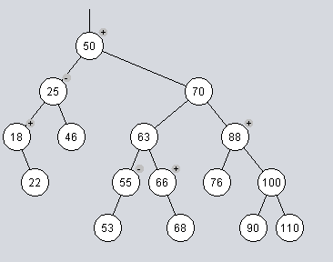
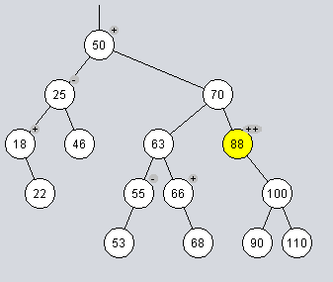
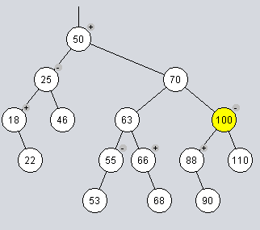
Törlés, példák
Töröljük a 76-os kulcsot (++,=) séma szerint fordul a 88-as kulcsnál.
Mivel a forgatott részfa magassága nem változott, a 70-es szülő csúcsnál nem keletkezhet újabb forgatás,és átsúlyozásra sem lesz szükség.

Slide 14
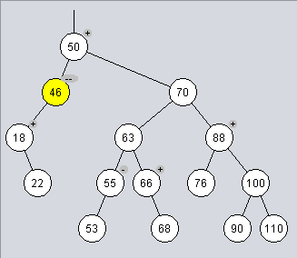
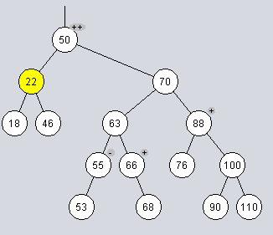
Törlés, több forgatás
Töröljük a 25-ös kulcsot: jobb részfa minimuma kerül a helyére.
Első forgatás: (--,+)
A (--,+) forgatás csökkentette a forgatott részfa magasságát, így tovább gyűrűzik a forgatás a szülő felé

Slide 15
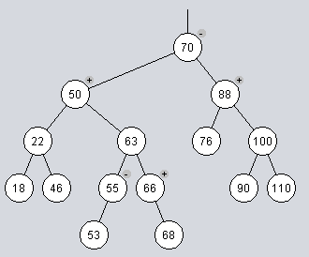
Törlés, több forgatás
Gyökér bal részfájának magassága csökkent, így ++ lett a címkéje,
Második forgatás: gyökérnél, (++,=) séma szerint, helyreállítja a fa AVL tulajdonságát.

Slide 16
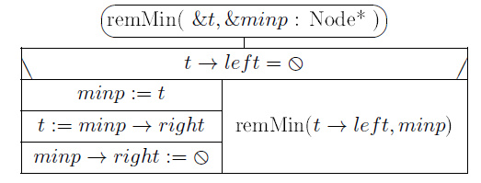
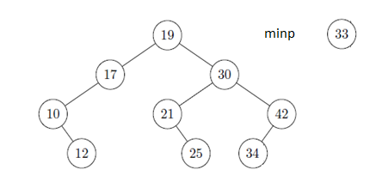
remMin bináris keresőfára (ismétlés)
Bináris keresőfa remMin algoritmusa
Két gyerekes belső pont törlésének segéd eljárása
Például: 30-as kulcs törlésénél használjuk: a 42 gyökerű részfára hívódik meg.

Slide 17
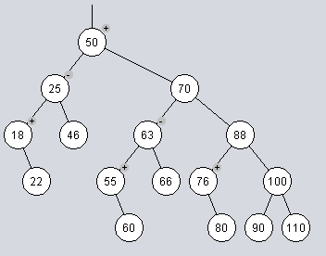
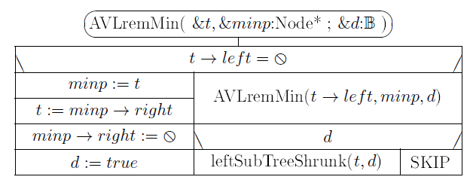
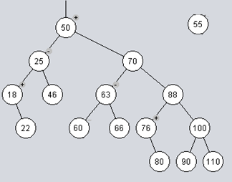
remMin AVL fára
AVL fa remMin algoritmusa:
Például: 50-es kulcs törlésénél használjuk, jobb részfájának mimnimumát kifűzzük: 55-öt kifűzi a fából, d-t igazra állítja.
A rekurzióból visszatérve, ha a bal részfa magassága csökken, meghívódik a leftSubTreeShrunk algoritmus

Slide 18
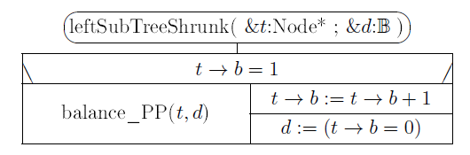
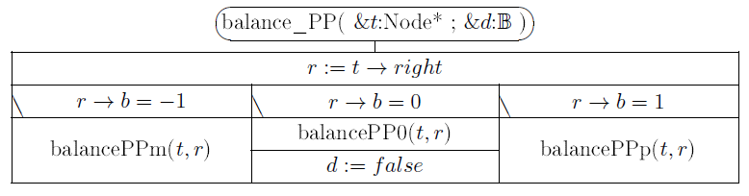
leftSubTreeShrunk
Visszatérve a rekurzív hívásból t a 63-as csúcsra mutat, d igaz
Meghívja „leftSubTreeShrunk” algoritmust,
t balance=-1, tehát a jobb ágon fut,
t balance=0 lesz, d tehát újból igazra állítódik, folytatódik az átcímkézés.
t

Slide 19
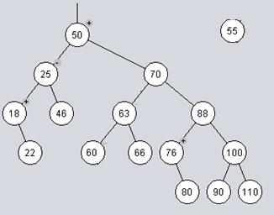
leftSubTreeShrunk
Most t a 70-es csúcsra mutat, d igaz,
Meghívja „leftSubTreeShrunk” algoritmust,
t balance=0, tehát a jobb ágon fut, t balance=1 lesz, d tehát hamis: nem változott a 70-es részfa magassága, ilyenkor vége az átcímkézésnek.
AVLremMin visszaért a hívás helyére, ezért itt vége az algoritmusnak!
Még hátra van az 55 befűzése a 50-es helyére.
t

Slide 20
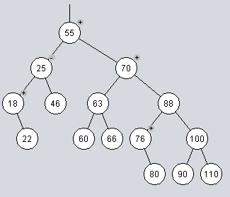
Végül az 50 törlése után kapott fa így fog majd kinézni
55 lett az új gyökér, balansz nem változik!
A törlő algoritmus felsőbb szintjeinek működésére még visszatérünk, az AVLremMin egy kis részfeladat megoldását végzi.

Slide 21
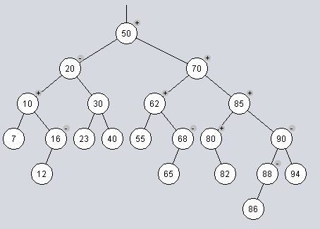
remMin egy olyan esetre, amikor forgatás is szükséges
A képen látható AVL fából a gyökér elemet, az 50-es kulcsot fogjuk törölni.
Az AVLremMin algoritmus a t->right részfára hívódik meg, azaz a 70-es gyökerű részfára.
Leszaladunk balra, és kifűzzük az 55-ös elemet, ami egy levél.
Majd t a 62-es csúcsra mutat, és belépünk a leftSubTreeShrunk algoritmusba.
Innen kövessük tovább a lépéseket.
törlendő kulcs
t
ezt kifűzzük

Slide 22
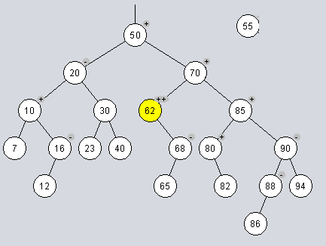
leftSubTreeShrunk
Most t a 62-es csúcsra mutat, d igaz,
Meghívja „leftSubTreeShrunk” algoritmust,
t balance eredeti értéke 1, tehát a bal ágon fut, meghívódik balance_PP
t jobb gyerekének balansz értéke -1,
tehát végrehajtódik egy (++,-) forgatás
t
t

Slide 23
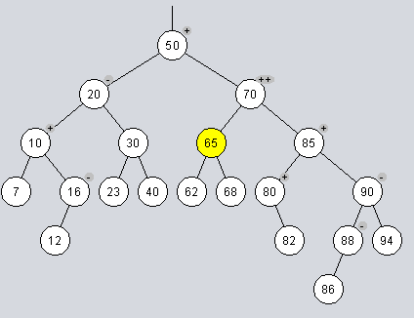
leftSubTreeShrunk
Most t a 70-es csúcsra mutat, d igaz,
Meghívja „leftSubTreeShrunk” algoritmust,
t balance eredeti értéke 1, tehát a bal ágon fut, meghívódik balance_PP
t jobb gyerekének balansz értéke 1, tehát végrehajtódik egy (++,+) forgatás
t
t
t

Slide 24
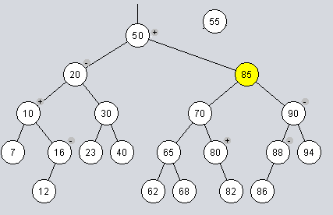
Folytatás?
Ezzel az AVLremMin algoritmus véget ért.
De még nincs a helyén az 55-ös Node, és a fa gyökerének egyensúlya sincs rendben.
Hogy ezeket az utolsó lépéseket is megértsük, meg kell nézni, hogyan működik a kulcs törlő algoritmus AVL fa esetén.

Slide 25
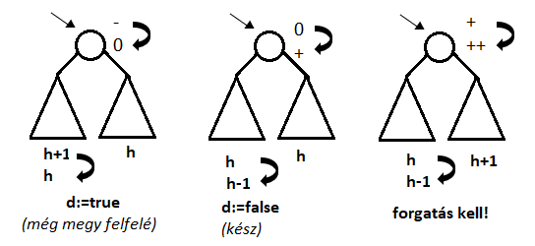
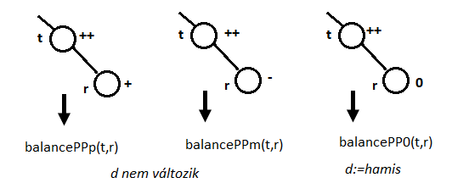
Előtte nézzünk meg egy összefoglaló ábrát a leftSubTreeShrunk és a balancePP algoritmusok működéséről
leftSubTreeShrunk(&t:Node*; &d:B) esetei:
balance_PP(&t:Node*; &d:B) esetei:

Slide 26
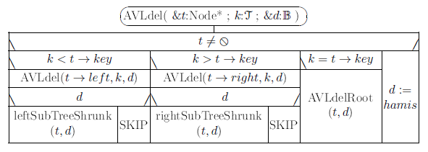
AVLdel algoritmus
Kulcs törlés esetén megkeressük a kulcsot a fában,
Ha sikerült a keresés, az AVLdelRoot következik,
A példában rögtön a gyökérben megtaláltuk a törlendő kulcsot.
Kövessük nyomon, mi fog történni.

Slide 27
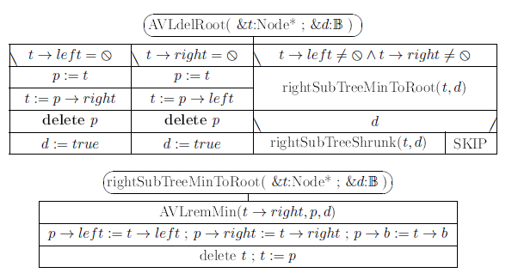
AVLdelRoot algoritmus
A harmadik ágat kell követnünk, mert az 50-es Node két gyerkes.
Következik a rightSubTreeMinToRoot algoritmus!

Slide 28
rightSubTreeMinToRoot algoritmus
Itt történt tehát az előbb végig követett AVLremMin hívás (piros keret), az 50-es jobb részfájára, melynek eredményét látjuk az ábrán. A d: bool változó igaz értékű.
A kék keretben lévő utasítások befűzik az 55-ös Node-ot az 50 helyére, a balansz +1 lesz! Majd törlődik az 50-es Node, és a fa gyökerére mutató t pointerbe bekerül az 55-ös Node címe.
Hátra van még a gyökér balanszának a kiszámítása. Mivel d igaz, a rightSubTreeShrunk az új gyökérre is lefut.
p
t

Slide 29
rightSubTreeShrunk
A jegyzet feladatként tűzi ki, hogy a leftSubTreeShrunk mintájára dolgozzuk ki az algoritmust!
Ha a t gyökerű részfa jobb részfájának magassága csökkent, akkor forgatásra akkor lesz szükség, ha t csúcs -1 balanszú volt (ilyenkor - - címkéjű lett a t Node).
Ha t csúcs 0 balanszú volt, és a jobb részfa magassága csökkent, akkor -1 balanszú lett, de a magasságát megtartotta, így d hamis kell legyen.
Ha t csúcs +1 balanszú volt, akkor 0 balanszú lett, de a magasság csökkent, így d igaz kell legyen.

Slide 30
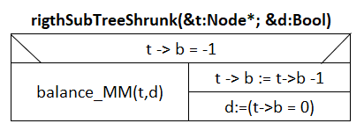
rightSubTreeShrunk
Bal ág: a t gyökerű részfa jobb részfájának magassága csökkent, ha t csúcs -1 balanszú volt, akkor - - címkéjű lett a t Node, tehát a megfelelő forgatást meg kell majd hívni.
Jobb ág: csökkentjük t csúcs balansz értékét eggyel. Ha 0 balanszú volt, akkor -1 lesz, ha 1 balanszú, akkor 0 balanszú lesz.
Majd d-t igazra/hamisra állítjuk. Ha a csúcs balansza +1-ről 0-ra csökkent, akkor a részfa magassága is csökkent, tehát feljebb is vizsgálódni kell, d legyen ilyenkor igaz.
Ha nulláról -1 –re változott, akkor a magassága nem változott, tehát nem kell tovább vizsgálódni.

Slide 31
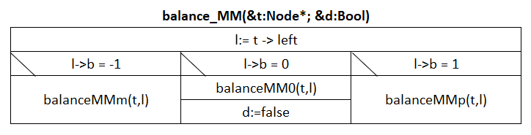
blance_MM
Balance_PP mintájára pedig könnyen elkészíthető a balance_MM algoritmus
Az l pointerbe a bal gyerek címét tesszük,
Ha l balansza -1, akkor (- -,-) forgatást kell végrehajtani, ez a részfa magasságát csökkenti, tehát d igaz marad,
Ha l balansza 0, akkor (- -,0) forgatást hajtunk végre, a magasság nem csökken, tehát d legyen hamis,
Ha l balansza 1, akkor (- -,+) forgatást kell végrehajtani, d igaz marad, mert ilyenkor is csökken a magasság

Slide 32
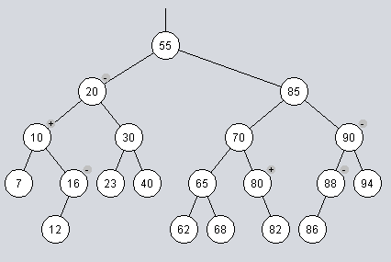
Itt hagytuk abba…
Az 50-es kulcs törlése befejeződött!
A gyökér helyére befűztük az 55-öt, balansza 1, de lefut a rightSubTreeShrunk a gyökérre!
Így a kapott fa gyökerének balansza 0-ra módosul.

Slide 33
Fibonacci AVL fák
Legkevesebb pontból álló, legmagasabb AVL fa.
F_{k} létrehozása: létrehozunk egy új gyökeret, balra egyF_{k-2} fát, jobbra egy F_{k-1} fát fűzünk.
F₀ legyen az üres fa, F₁ pedig az egy pontból álló fa.
Elemek száma: a két részfa elemeinek száma +1: |F_{k}|= |F_{k-2}|+|F_{k-1}|+1
Magasság: mindig eggyel nő.

Slide 34
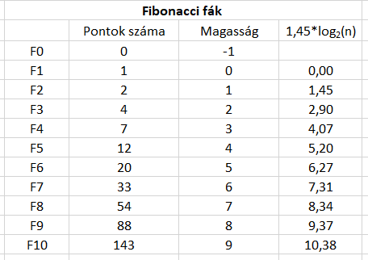
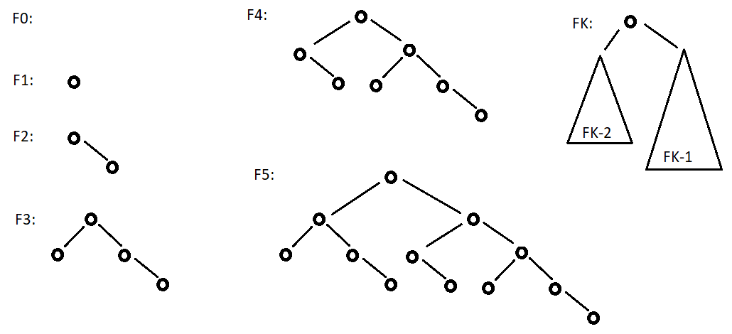
Fibonacci AVL fák alakja, magassága
Mi történik, ha F5 fa gyökerére lefuttatjuk az AVLremMIN algoritmust?

Slide 35
Gyakorló feladatok
Rajzoljunk le konkrét kulcsokkal egy F6 Fibonacci fát. Melyek azok az elemek, melynek törlése a gyökérig felfutó forgatási sorozatot eredményez? Hajtsunk is végre egy ilyen forgatási sorozatot!
Az alábbi szöveges leírás alapján rajzoljuk le az AVL fát, írjuk a csúcsok mellé a balansz értékekeket. Hajtsuk végre az AVLremMin algoritmust a fa gyökerére, majd a kapot AVL fába szúrjuk be az 5-ös kulcsot. Adjuk meg ábrával és szöveges leírással is az AVLremMin, illetve beszúrás után kapott AVL fát. A szöveges megadásban ábrázoljuk a belső csúcsok balanszát is {+,-,=} karakterekkel. { [ (2) 4 ( {6} 8 {10} ) ] 12 [ 14 (16) ] }
Szúrjuk be egy üres AVL fába az alább megadott kulcsokat, ebben a sorrendben. A beszúrások után, ha szükséges forgassuk meg a tanult módon a fát. 12 14 13 10 5 70 80 18 50 60 3 65 Majd a fából töröljük ebben a sorrendben a 10, 80, 50, 18 és 13 kulcsokat. A törlések után is szemléltessük a szükséges forgatásokat, adjuk meg típusaikat!

Slide 36
Szorgalmi házi feladat
A szorgalmi házi feladatokat mindig a következő heti gyakorlat előtt lehet beküldeni a CANVAS felületen keresztül. Lehetőleg elektronikusan készítsük, de beküldhető kézzel írt, lefényképezett megoldás is, ez esetben ügyeljünk az olvashatóságra és a kép minőségére.
Tudjuk, hogy két gyerekes Node törlése esetén a bal részfából kiemelt legnagyobb kulccsal is helyettesíthetjük a törlendő elemet. Készítsük el az AVLremMax algoritmust, mely a részfa legnagyobb elemét kifűzi, és paraméterben visszaadja a címét.
Készítsük el a balanceMM0 forgató algoritmust.
Mintául használjuk a megfelelő tanult algoritmusokat! Ha szükséges, a jegyzettben találhatő illetve az órán elkészített segéd eljárásokat felhasználhatjuk. 3+2 pont

